Slide 1

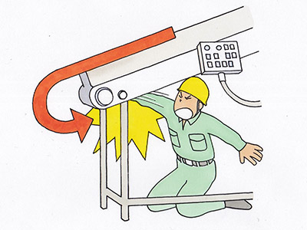
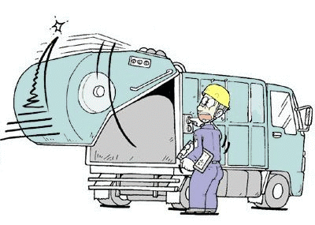
産業廃棄物処理業で働くみなさんへ
安全・健康で働くために

Slide 2
未熟練労働者に対する安全衛生教育の流れ
１ 職場にはさまざまな危険があることを理解させる。
２ 「かもしれない」で危険の意識をもたせる。
３ 労働災害防止の基本を教える（その１）
さまざまなルールや活動があることを理解させる。
(1) 安全な作業は正しい作業服装から
(2) 作業手順の励行
(3) ４S・５Ｓの励行
(4) ヒヤリ・ハット活動
(5) 危険予知訓練（ＫＹＴ）
(6) リスクアセスメント
４ 災害防止の基本を教える（その２）
安全な作業をみんなで実施し職場を安全に
(1)「はさまれ・巻き込まれ」災害防止のポイント
(2)「墜落・転落」災害防止のポイント
(3)「転倒」災害防止のポイント
(4)「腰痛症」予防のポイント
(5)「激突」「激突され」災害防止のポイント
５ 災害防止の基本を教える（その３）
もし異常事態や労働災害が発生したときの対応を身に付けさせる
・異常事態発生時の対応
・労働災害発生時の対応

Slide 3
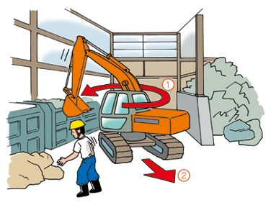
ポイント１ 職場にはさまざまな危険がある！
【災害事例１】産廃物の選別作業中、ドラグ・ショベルにひかれ死亡！
１ 労働災害の発生
① 被災者Cは、金属類の集積場所で選別作業中。
② Aは、集積場所近くのドラグ・ショベルをトラック進入路付近に移動させようと運転。
③ 左旋回の後、2mほど前進させたところ、選別作業中のCをドラグ・ショベル右側のクローラでひいた。
  ２ 災害発生の原因
① ドラグ・ショベルの運行経路への立入禁止措置を講じていなかった。
② 誘導者も配置していなかった。
③ ドラグ・ショベル運転者による運転前の周囲の安全確認が不十分であった。
④ 作業計画が策定されていなかった
⑤ 関係作業者に対して安全衛生教育を行っていなかった。
被災者C
３ 安全な作業のために
① ドラグ・ショベルと作業者が接触するおそれのある箇所に、立入禁止区域を設ける。
② 誘導者を配置して機械を誘導させる。
③ ドラグ・ショベル等の運転者に、運転開始前の周囲の安全確認を教育。
④ 運行経路、立入禁止措置、誘導者配置、合図等の作業方法に関する作業計画を策定。
⑤ 策定した作業計画の内容を関係作業者に周知徹底。

Slide 4
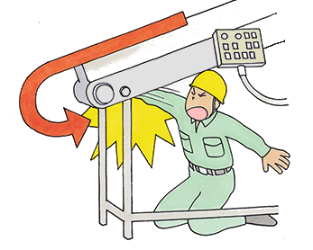
【災害事例２】 投入コンベヤーを停止させずにローラー部の掃除を行っていたところ、右腕から胸のあたりまでを巻き込まれた。
１ 労働災害の発生
① 単独で、破砕機の投入コンベヤーのリターンローラー部に付着した石膏粉を、ワイヤブラシで擦り落とし除去。
② コンベヤーを停止せず作業。ローラー部とコンベヤーベルトの間に、ワイヤブラシごと右腕から巻き込まれた。
２ 原因
① リターンローラー部に、覆い、囲い、巻き込み防止ブロック等がなかった。
② リターンローラー部を掃除する際、コンベヤーの運転を停止しなかった。
③ リターンローラー部を掃除する際、巻き込まれるおそれがある皮手袋を着用した。
④ 手が届くところに「非常停止装置」を設置していなかった。
⑤ 事業場の「安全ルール（補修時は電源ロックを行う等）」が順守されていなかった。
3 対策
① 巻き込まれるおそれがある箇所に、覆い、囲い、巻き込み防止ブロック等を設ける。
② 機械の掃除等で危険のおそれがある場合、機械運転を停止し、電源ロックを励行する。
③ リターンローラーを、石膏粉が付着しないものに替える。
④ 回転部に巻き込まれるおそれのある箇所に近寄らないよう、作業者に徹底させる。
⑤ 回転物に手が巻き込まれるおそれがある場合は、作業者に手袋を着用させない。
⑥ 事業場で定めたルールが確実に履行されるよう安全管理体制の整備を図る。

Slide 5
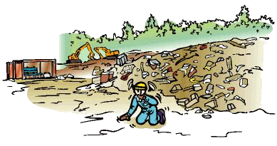
【災害事例３】 産業廃棄物処理場で作業中熱中症で死亡
１ 労働災害の発生
① 午前8時頃から建設廃材の仕分け作業を開始。
② 正午から処理場の空きドラム缶の中で食事。
③ 午後3時過ぎよろけて倒れる。
④ 「気分が悪い」と事務所の方に歩いて行ったが、うずくまり動かなくなった。
⑤ 同僚が近寄って声をかけたが返事がない。飲物を与えても飲もうとしなかった。
⑥ 車のクーラーをつけ寝かせたが、回復しないので病院に移送。午後11時熱中症で死亡。
２ 原因
① 暑熱下で長時間の作業。適度の水分、塩分の摂取等をせずに作業を行った
② 内側にタオルを巻いたヘルメットの着用等直射日光下での服装が適切でなかった
③ 体調が万全な状態ではなかったこと（作業当日の体調の確認も行っていなかった。）
３ 再発防止対策
① 熱中症の症状等についてあらかじめ教育を行う。
② 作業の開始前から、こまめに水分と塩分を補給する。
③ 綿の作業衣、つば広帽子の着用等服装の工夫をする。
④ 日陰等の涼しい休憩場所を確保し、小休止等をとる。冷蔵庫、シャワー等を設置。
⑤ 救急処置を適切に行う。
⑥ 普段から適切な健康管理を行う。

Slide 6
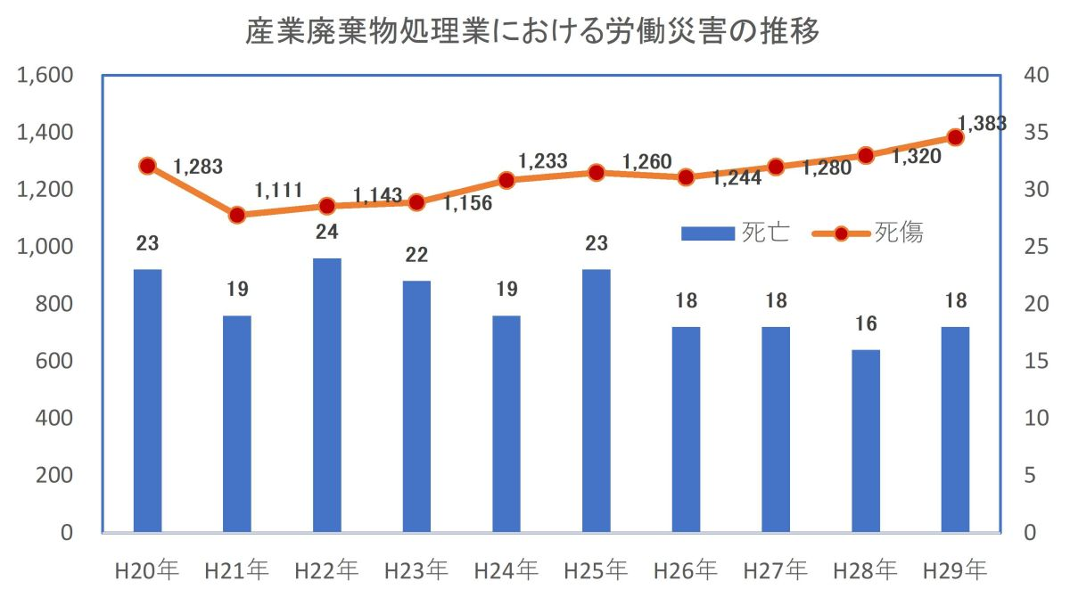
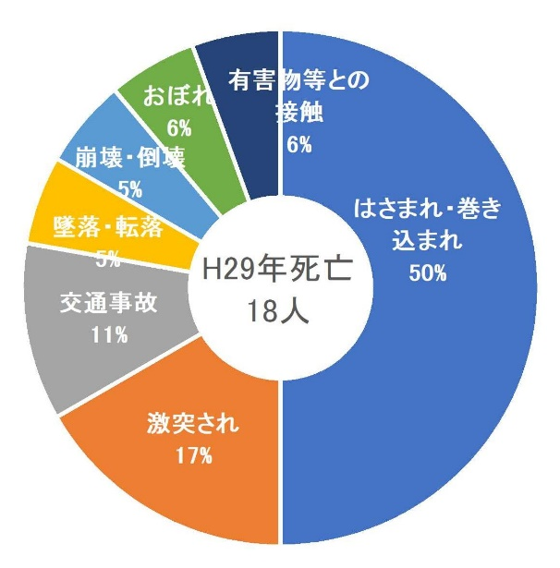
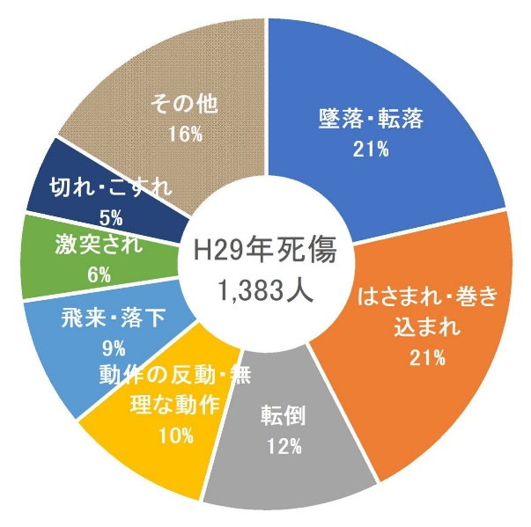
【産廃業の労働災害の特徴】
１ 死傷災害は増加傾向！
死亡災害はやや減少傾向
2 死亡災害は「はさまれ・巻き込まれ」が50％！ 次に「激突され」、「交通事故」
3 死傷災害は、「墜落・転落」と「はさまれ・巻き込まれ」が21％ずつ

Slide 7
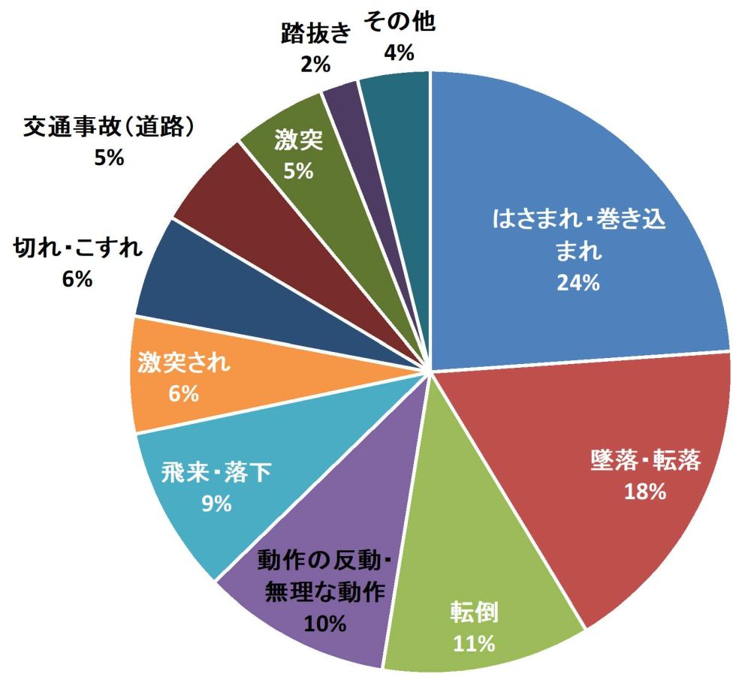
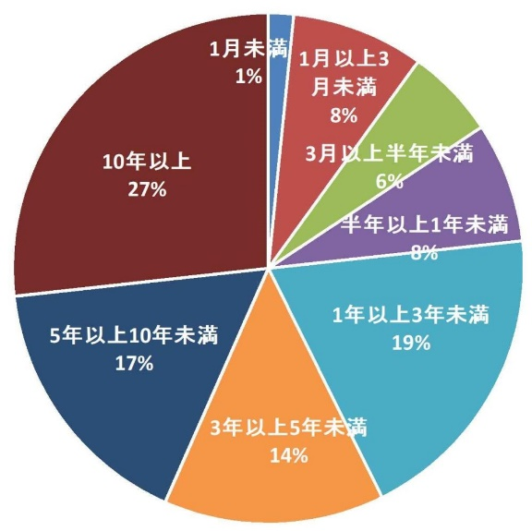
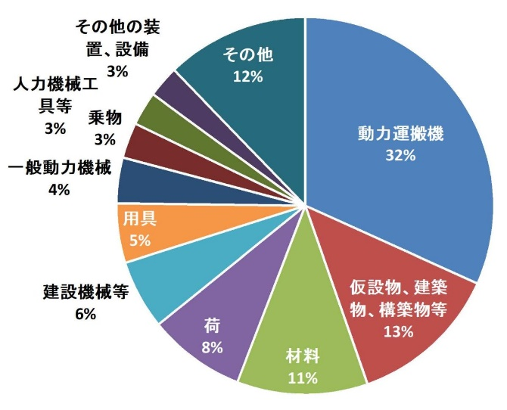
経験年数の短い者（未熟練労働者）の労働災害が４割以上
■ 産廃業の労働災害を年齢階級割合にみると、経験年数が３年未満の者が、43％と多くを占めている。
1年未満
23%
3年未満
43%
■ 未熟練労働者の災害を、事故の型で見ると「はさまれ・巻き込まれ」が24%と最も多い。
■ 未熟練労働者の災害を、起因物で見ると、ダンプやコンベヤーなどの「動力運搬機」によるものが32％と多い。

Slide 8
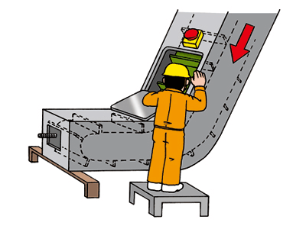
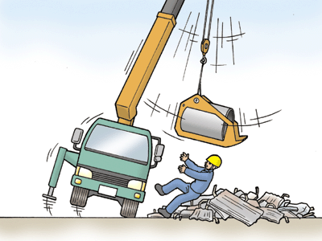
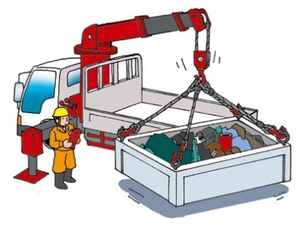
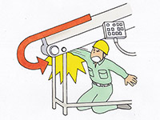
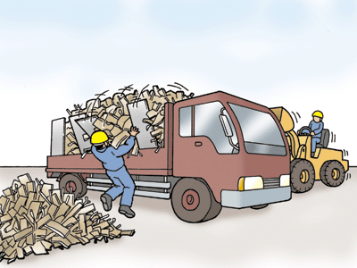
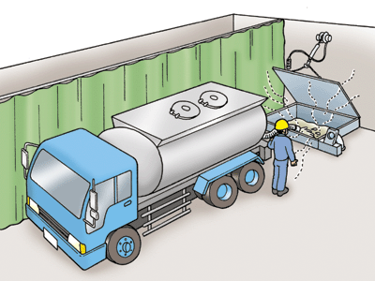
ポイント２ 「かもしれない」で危険を意識する！
【人の「かもしれない」】
【モノの「かもしれない」】
人は
・ 落ちる
・ 腰を痛める
・ ころぶ
・ はさまれる
・ 巻き込まれる
・ 当たる
・ 当てられる
・ やけどする
・ 感電する
・ ガス中毒になる
・ 酸欠になる
・ 有害物にやられる
④
①
モノは
・ 動く
・ 回る
・ 飛ぶ
・ 落ちる
・ 抜ける
・ 燃える
・ 倒れる
・ くずれる
・ 爆発
・ 漏れる
かもしれない
⑤
②
③
⑥

Slide 9
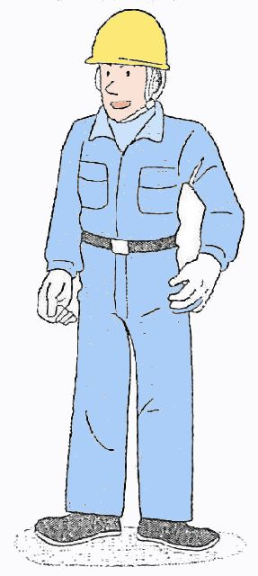
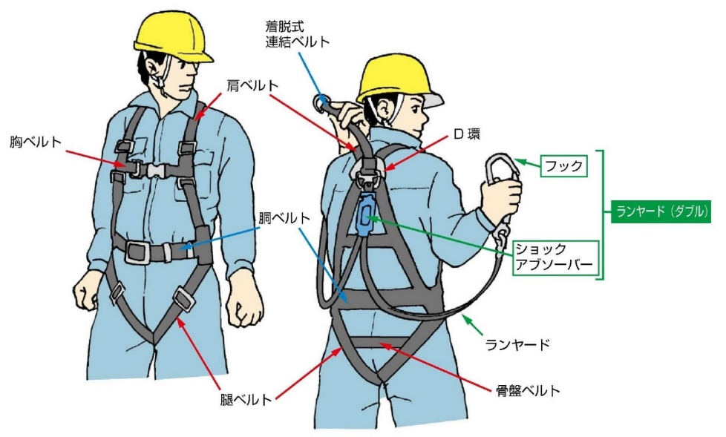
ポイント３ 安全な作業は正しい服装から！
【保護帽は正しく着用】
・あごひも、ゆるみ、あみだかぶりのチェック
・古いもの、傷ついていないことの確認
・基本は墜落時保護用
【安全帯※は正しく使用】
・高所作業で、安全帯取り付け設備のある場合は必ず使用
・フックを掛ける位置は、安全帯のある腰の位置よりも上に
・原則フルハーネス型。
・保護帽を着用し、あごひもをしっかり締めているか（タオル等の上からの着用禁止）
・手ぬぐいを首に巻いていないか
・作業服にほころびや、破れはないか
・そで口はまとまっているか
・安全帯を装着しているか（2ｍ以上の高所では安全帯を使用しているか）
・安全靴を履いているか
※ 「安全帯」の名称は法令改正で
「墜落制止用器具」に変更されている。

Slide 10

ポイント４ 決められた作業手順を守る！
○ 職場には思いがけない危険がたくさんあります。
○ 職場で決められた作業手順は、安全・衛生で効率よく作業するためのルールです。
○ 作業手順を守り、自分を守りましょう。
◆ 定められた作業手順（作業標準）をきちんと守る。
◆ 作業手順書に示されている作業手順を繰り返し練習し体得する。
◆ 安全上やるべきこと、やってはならないことをよく理解する。
◆ 作業手順がわからない時は、そのままとせず責任者に必ず確認する。
◆ 慣れによるケガに注意し、軽はずみな動作や強引な動作をしない。
作業
手順書
【選別処理作業の例】
■ 分別に当たっては、スプレー缶、カセットボンベ等の危険物、密閉物、不明物等を除去するとともに、納入業者を特定出来た場合は返却し、特定出来ない場合は、専門業者に依頼する。
■ 従業員が受け入れヤード等で選別作業をするときは、フォークリフト、貨物自動車等各種車輌との接触防止のために、作業区域と運行区域を区分したり、車輌に誘導者を配置したりする等の対策を行う。
■ 安全帽、保護眼鏡、防じんマスク、安全靴、革手等袋必要に応じて保護具を着用する。
■ 粉じんが懸念されるときは散水し、湿潤化を行う。
■ 人力で重量物の選別等を取り扱う場合は、所定の重量以下として、腰部等に負担のかからない作業で行う。また、複数の従業員で作業を行うときは、作業指揮者を決めて、その指示に従う。

Slide 11
ポイント５ ４Ｓ・５Ｓの励行で安全を高める！
【整理】 | いるものといらないものを分け、いらないものは処分 （不要なものが置かれていると、つまづいて転倒したり、作業の流れも悪くなります。）
【整頓】 | いるものを使いやすいように、わかりやすく配置 （いるものを探していると、作業の能率が下がります。整頓された本来の状態を写真で示しておくと、整頓が容易になります。）
【清潔】 | 汚れを取り除いて身の回りをきれいに （機械の正常な動作を維持するために必要です。また、お客様の荷物を扱う職場では、荷物を汚さないためにも清潔は必須です。）
【清掃】 | 機械・用具、積卸場所、置場などの汚れやゴミを除去 （濡れた床をすぐに拭き取ることは、転倒防止からも重要です。）
【習慣（しつけ）】 | 決められたことをきちんと守る。繰り返し行うことで習慣づけ。 （整理、整頓、清潔、清掃は、理解しているだけでなく、実際にできるよう習慣づけることが重要です。）

Slide 12
○ ５Ｓが不十分だと・・・
５Ｓが不十分だと次のようにさまざまな悪い影響がでます。必ず実施しましょう。
５Ｓ活動が不十分な職場
災害・職業病の発生
・職場環境の悪化
・作業行動に起因する災害の発生
生産性の低下
・ムリ、ムダが発生し、能率が低下
・機械の故障、トラブルの発生
・荷物の出荷等の遅れ
５Ｓの不良
信用の喪失
・排出事業者等の失望
・作業者のモラール（やる気）の低下
公害の発生
・油、有害物の流出
・異常な臭気の発生など
資源のムダ
・材料のムダ使い

Slide 13
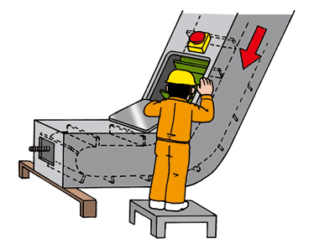
ポイント６ 安全な作業をみんなで実施し職場を安全に！
（１）「はさまれ・巻き込まれ」災害防止のポイント
■ 作業者が安全な作業を心がけること！
排出元の構内等での一人での作業もあり、自らが自覚して
安全な作業方法を遵守。
■ コンベヤーの荷づまり、点検、修理は、停止させてから！
・ 荷づまりの処理や修理・点検は、コンベヤーを確実に止めてから。
・ コンベヤーはまたがない。
■ 構内通行時は重機類、フォークリフトとの接触防止に注意！
・ 安全通路を歩行する。
・ 荷の陰から飛び出さない。
■ 重機類運転者は、歩行者等との接触防止を！
・ 停車中の重機類が動き出しても乗り込まない、止めようとしない。
・ 運転席から身を乗り出さない。
・ 重機類に荷を載せて前進するときは歩行者との接触に注意。
製造業の労働災害を踏まえ、次の安全のポイントを実施しましょう。

Slide 14
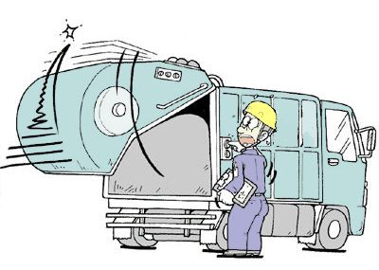
【はさまれ・巻き込まれ災害の事例】
■事例②-1 破砕機の投入コンベヤーのリターンローラー部に付着した石膏粉を、ワイヤブラシを用いて擦り落として除去する際、投入コンベヤーを停止させずに作業。リターンローラー部とコンベヤーベルトの間に、ワイヤブラシごと右腕から胸のあたりまでを巻き込まれた。
■事例➁-2 コンベヤーの移動中にチェーン張り具合の点検を行ったため、コンベヤー上を移動している部品に身体をはさまれた。
■事例➁-3 ごみ収集車(パッカー車)の車両点検で、荷箱とテールゲートの接合部の点検をするためテールゲートを上昇させているときに、テールゲートが急に下降し、はさまれた。車と接触し、ピット内に墜落しそうにった。

Slide 15
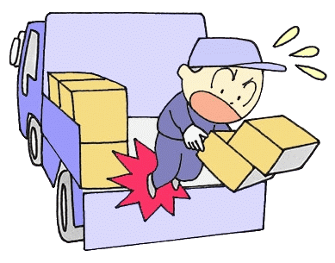
（２）「墜落・転落」災害防止のポイント
■ 作業者が安全な作業を心がけること！
排出元の構内等での一人での作業もあり、自らが自覚して
安全な作業方法を遵守しましょう。
■ あおりに乗っての作業をさけること！
荷台の上での作業は、荷台近くに移動式プラットホーム等を設置するなどして、あおりに乗っての作業を避けましょう。
■ 貨物自動車の荷台への昇降設備を使用すること！
排出元の構内の場合は、排出元等の理解を得て昇降設備を置いておきましょう。
（写真③）
■ “墜落制止用器具”※取付設備がある場合は必ず使用。
トラックの廃棄物の上など高所での作業で、“墜落制止用器具”の取り付け設備があるときは必ず墜落制止用器具を使用。 （写真①、②）
※ 法令改正で、“安全帯“の名称が「墜落制止用器具」に変更。（スライド９参照）
製造業の労働災害を踏まえ、次の安全のポイントを実施しましょう。

Slide 16
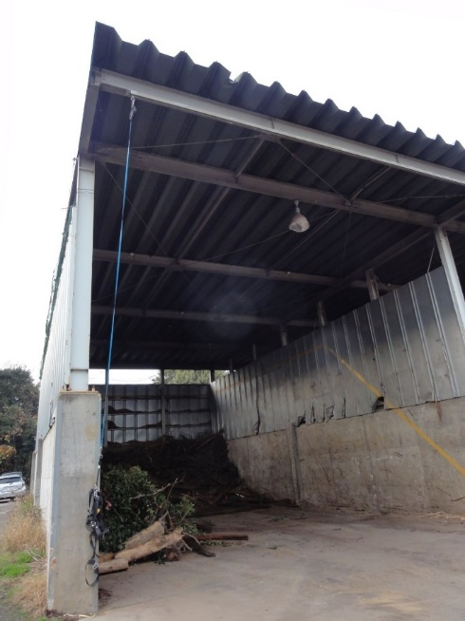
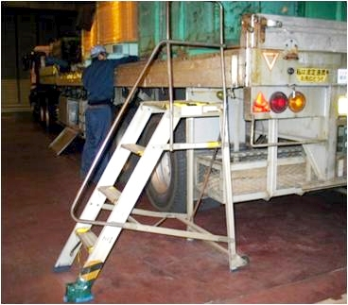
【墜落・転落災害防止対策の事例】
製造業の労働災害を踏まえ、次の安全のポイントを実施しましょう。
写真② 墜落制止用器具取付設備
写真① 墜落制止用器具取付設備
写真③ トラック荷台への昇降設備

Slide 17
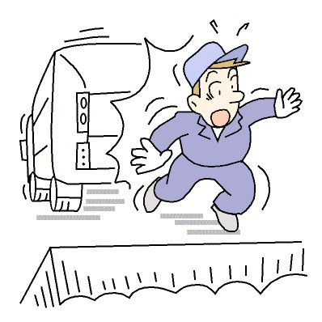
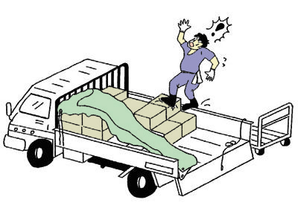
【墜落・転落災害のヒヤリ・ハット事例】
■事例①-1 ゴミ捨てピットへ後進するゴミ収集車を所定の位置まで誘導し、後方へ下がったところ、隣に後進してきた他のゴミ収集車と接触し、ピット内に墜落しそうになった。のゴミ収集車と接触し、ピット内に墜落しそうになった。
■事例①-２ 廃棄書類(1個15㎏）が入った段ボール25個をトラックに積み込んだあとシート掛け作業に入った。 左側にシートを張ったのち、全面にシートを張るため右側の荷とあおりの間を移動中足元がふらつき転落しそうになった。してきた他のゴミ収集車と接触し、ピット内に墜落しそうにった。

Slide 18
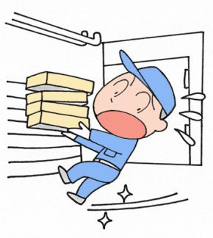
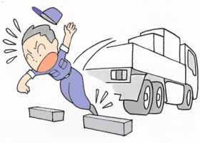
（３）「転倒」災害防止のポイント
■ 物を持っての移動は「転倒」の危険大！
・ 物を持っての移動では、足元が見にくい、バランスが
とりにくいなど、転倒のリスクが高まる。
・ 荷をもって階段を下りるときは絶対急がない！
■ 床は常に「整理」「整頓」「清掃」「清潔」で安全に！
・床の濡れはきちんと拭き取る（清掃中の箇所は床濡れに注意）
・余計なものがあると「つまずき」転倒の原因に
■ 大きい物、重い物は「台車」を使用しましょう！
台車を使えないときは、二人で持つか、何回かに分けて運ぶ
■ 滑りにくく、つまずきにくい靴を履きましょう。
製造業の労働災害を踏まえ、次の安全のポイントを実施しましょう。

Slide 19

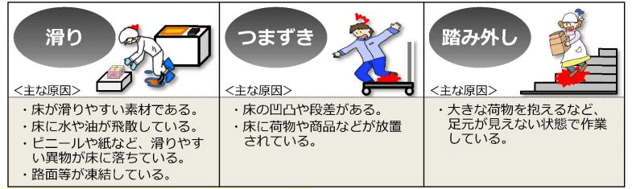
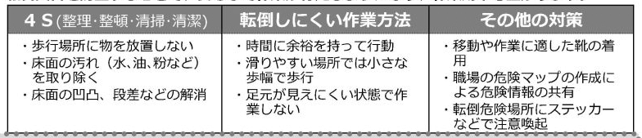
＜転倒災害の主な原因＞
＜転倒災害防止のポイント＞

Slide 20
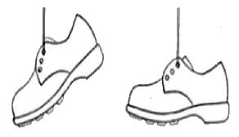
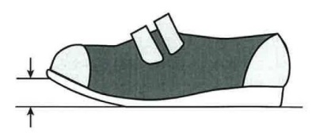
（参 考）
【正しい靴の選び方】
＜転倒しないための靴の選び方のポイント＞
サイズ
小さすぎても大きすぎても踏ん張りが
きかずバランスを崩しやすく
屈曲性
屈曲性が悪いとすり足になりやすく、
つまづきの原因になります。
×
○
重量
重すぎると足が上がりにくくなり、
つまづきの原因になります。
重量バランス（前後）
つま先方向に重量が偏っていると、歩行時に
つま先が下がり、つまづきの原因になります。
つま先部の高さ
つま先の高さが低いと、ちょっとした段差にも、つまづきやすくなります。
靴底と床の耐滑性のバランス
作業場所や内容に合った耐滑性であることが重要です。例えば、滑りにくい床に滑りにくい靴底では摩擦が強くなりすぎてつまづきの原因になります。
（トゥスプリング）

Slide 21
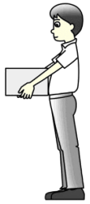
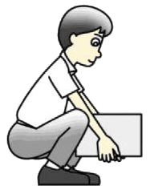
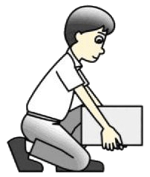
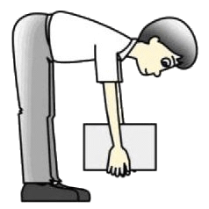
（４）「腰痛症等」災害防止のポイント
■ 作業姿勢、動作（重量物の取り扱い）
できるだけ重量物に身体を近づけ、重⼼を低くするような姿勢で。
[重量物を持ち上げる場合]
① ⽚⾜を少し前に出し膝を曲げ、腰を⼗分に下ろして重量物を抱えます。
② 膝を伸ばすことによって⽴ち上がります。
③ 重量物を持ち上げるときは、呼吸を整え、腹圧を加えて⾏います。
[重量物を持っての移動]
移動距離を短くし、人⼒での階段昇降は避けます。
好ましい姿勢
好ましくない姿勢

Slide 22
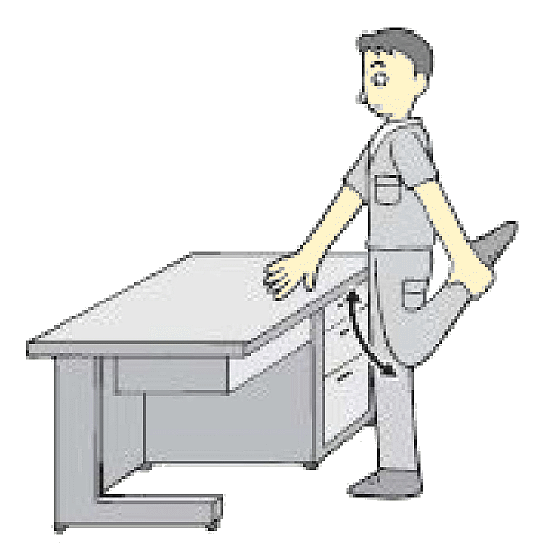
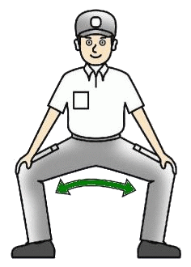
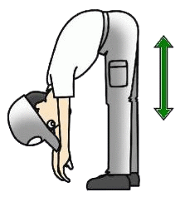
【腰痛予防体操】
ストレッチングを中心とした腰痛予防体操をしましょう。
（図１） （図２） （図３）
【効果的なストレッチングの方法】
① 息を止めずにゆっくりと吐きながら伸ばしていく
② 反動・はずみはつけない
③ 伸ばす筋肉を意識する
④ 張りを感じるが痛みのない程度まで伸ばす
⑤ 20 秒から 30 秒伸ばし続ける
⑥ 筋肉を戻すときはゆっくりとじわじわ戻っていることを意識する
⑦ 一度のストレッチングで 1 回から 3 回ほど伸ばす

Slide 23
（５）「激突」「激突され」災害防止のポイント
■ トラック荷台、運転席からの飛び降りは禁止！
・昇降設備があるときは必ず使用すること。
・ないときは、３点支持で昇降
■ 重機類による激突災害を防ぐ！
・構内を重機類・フォークリフトで走行する場合は、制限速度を守るとともに、歩行者にも注意する。
・構内を通行する時は、他者が運転する重機・フォークリフトとの接触を防ぐため、安全通路を歩行するとともに、荷の陰等から飛び出さない。
製造業の労働災害を踏まえ、次の安全のポイントを実施しましょう。

Slide 24
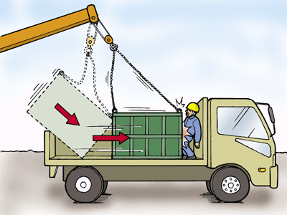
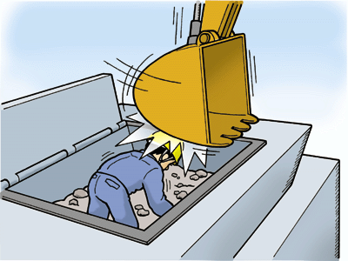
【激突、激突され 災害の事例】
■事例③-1 移動式クレーンで解体工事に使う建設機械のアタッチメントの荷降し中、荷が振れて足を挟まれた。
■事例③-2 車両積載型クレーンで産業廃棄物が入っているバケットのごみをトラックに排出する作業中に滑ったバケットに挟まれた。バケットの片側をあおりに立て替えた状態で４本づりのうちの２本を外したときに、滑り振り子状態となったバケットに激突された。
■事例③-3 再生設備のクラッシャーが異常音を発したため、再生処理施設のホッパー内で、設備操作者がクラッシャーを止め点検をしていた。別のバックホー運転者が点検者に気づかず、異物を除去しようとホッパー内にバケットを入れたため激突された。

Slide 25
ポイント７ もし異常事態や労働災害が発生したら！
(1) 「異常事態」を見つけたら！
① 異常事態では、まず何が起こっているかを確認しましょう。
② 周りにいる責任者や同僚に大きな声で知らせよう。
③ 必要により非常停止ボタンで機械を止めましょう。
④ 責任者の指示のもと、同僚と協力して適切な処置を取りましょう。
⑤ 一人で勝手な行動はしません。
【知らせよう！】
機械や設備がいつもと違う、危険な状態と感じたら、リーダーや排出元担当者などにすぐに知らせましょう！
基本は ・・・
止める！ 呼ぶ！ 待つ！

Slide 26
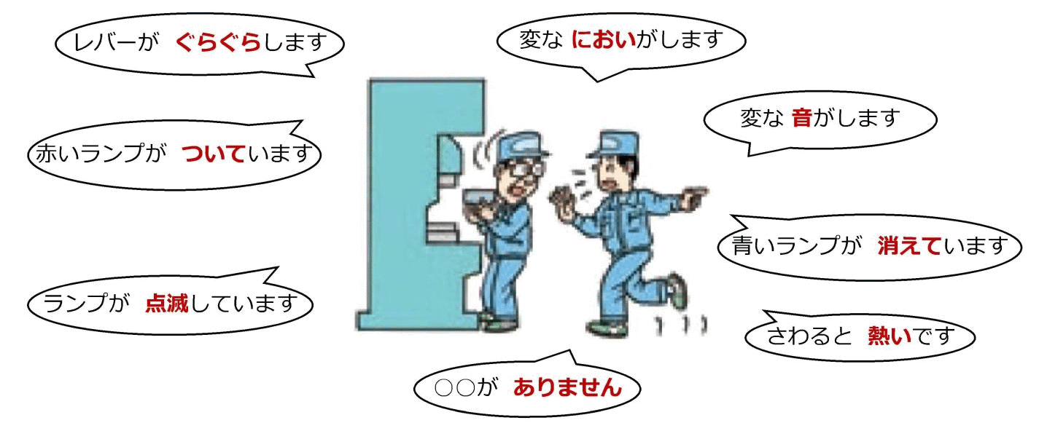
(2) ベルトコンベヤーに異物がはさまった！ クラッシャーで異音や異臭がする！
① 機械を止め、元スイッチを切る。 止める！
② 周りにいる責任者や同僚に大きな声で異常を知らせよう。 呼ぶ！
③ 責任者の指示に従う。 待つ！
→ 一人で勝手な行動はしません。
④ 作業をするときは、不意の起動を防止する措置を！
・ 元スイッチに鍵をして起動できないようにする。
・ 他者が起動しないよう、作業中の表示、掲示をする。
⑤ 必要により作業場所にも「作業中！」の掲示を！

Slide 27
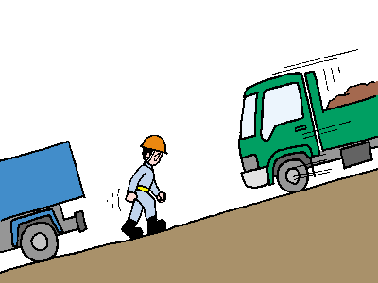
(３) 止めていた、トラック、重機、フォークリフトが動き出したら・・・
＜止めていたトラック、重機、フォークリフトが動き出した＞
① 無理に止めようとしないで、「逃げる！」
② 周りにも大きな声で「逃げろ！」
③ 日頃の安全衛生教育で「逃げること」を身につける。
（人力では止められない！）
逃げろ！

Slide 28
(４) もし労働災害が発生したら！し
安全と思われる職場でも、労働災害発生の可能性をゼロには
できません。
万一、労働災害が発生したら、次の対応をしましょう。
労働災害発生時の対応（例）
労働災害
発生
まずは落ち着いて！
・ あわてて駆け寄って、二次災害を発生させない
・ 大きな声で知らせよう
被災者の救護！
上司（責任者）への連絡！
・ 責任者の指示があれば補助なども
（被災者の病院への搬送など）
現場対応

Slide 29

ご安全に

